Slide 1



Vi vill rikta ett stort TACK till vår nya huvudsponsor Enrecon för ert ovärderliga stöd! 🙌
Med ert engagemang kan vi fortsätta utveckla Solängens BK, ge våra fotbollsspelande barn och ungdomar de bästa förutsättningarna och skapa oförglömliga fotbollsögonblick – både på och utanför planen
Stort tack Enrecon
för att ni stödjer vår förening!

Slide 2

Stort tack Leuze för att ni valt att sponsra Solängens BK.
Sensorexperterna Leuze är vår nya premiumsponsor och kommer pryda matchshortsen för alla klubbens lag.
Leuze är en internationell expert inom sensor- och automationsteknik som varit föregångare inom innovationer och teknologiska milstolpar inom industriell automation i 60 år.
Stort tack Leuze
för att ni stödjer vår förening!

Slide 3
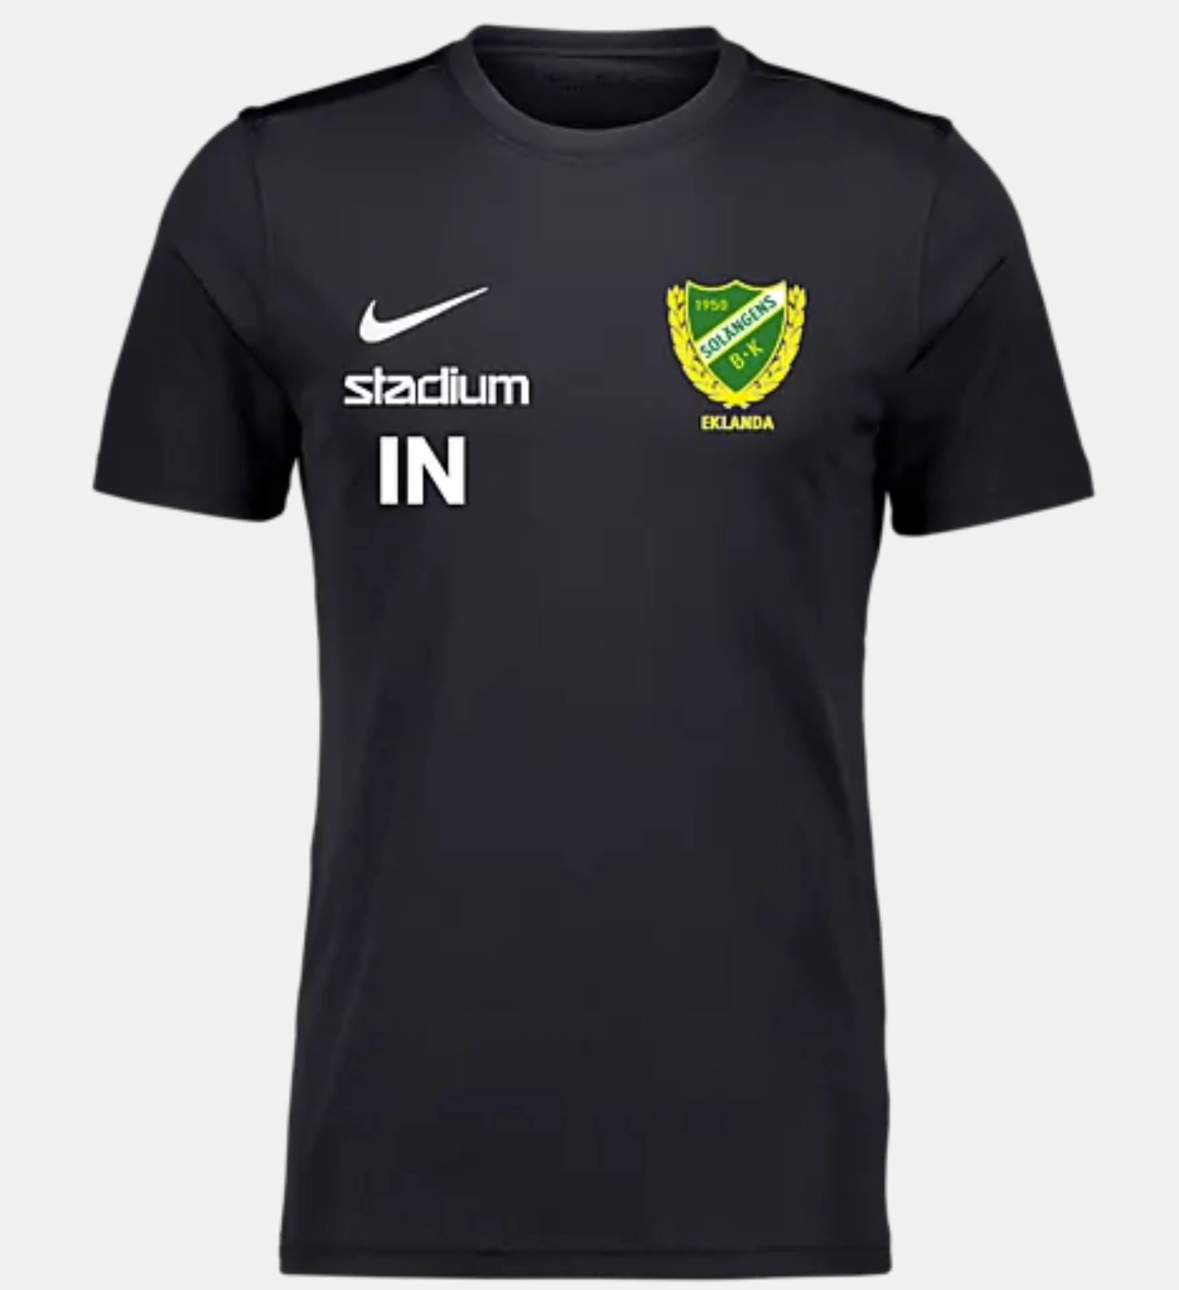
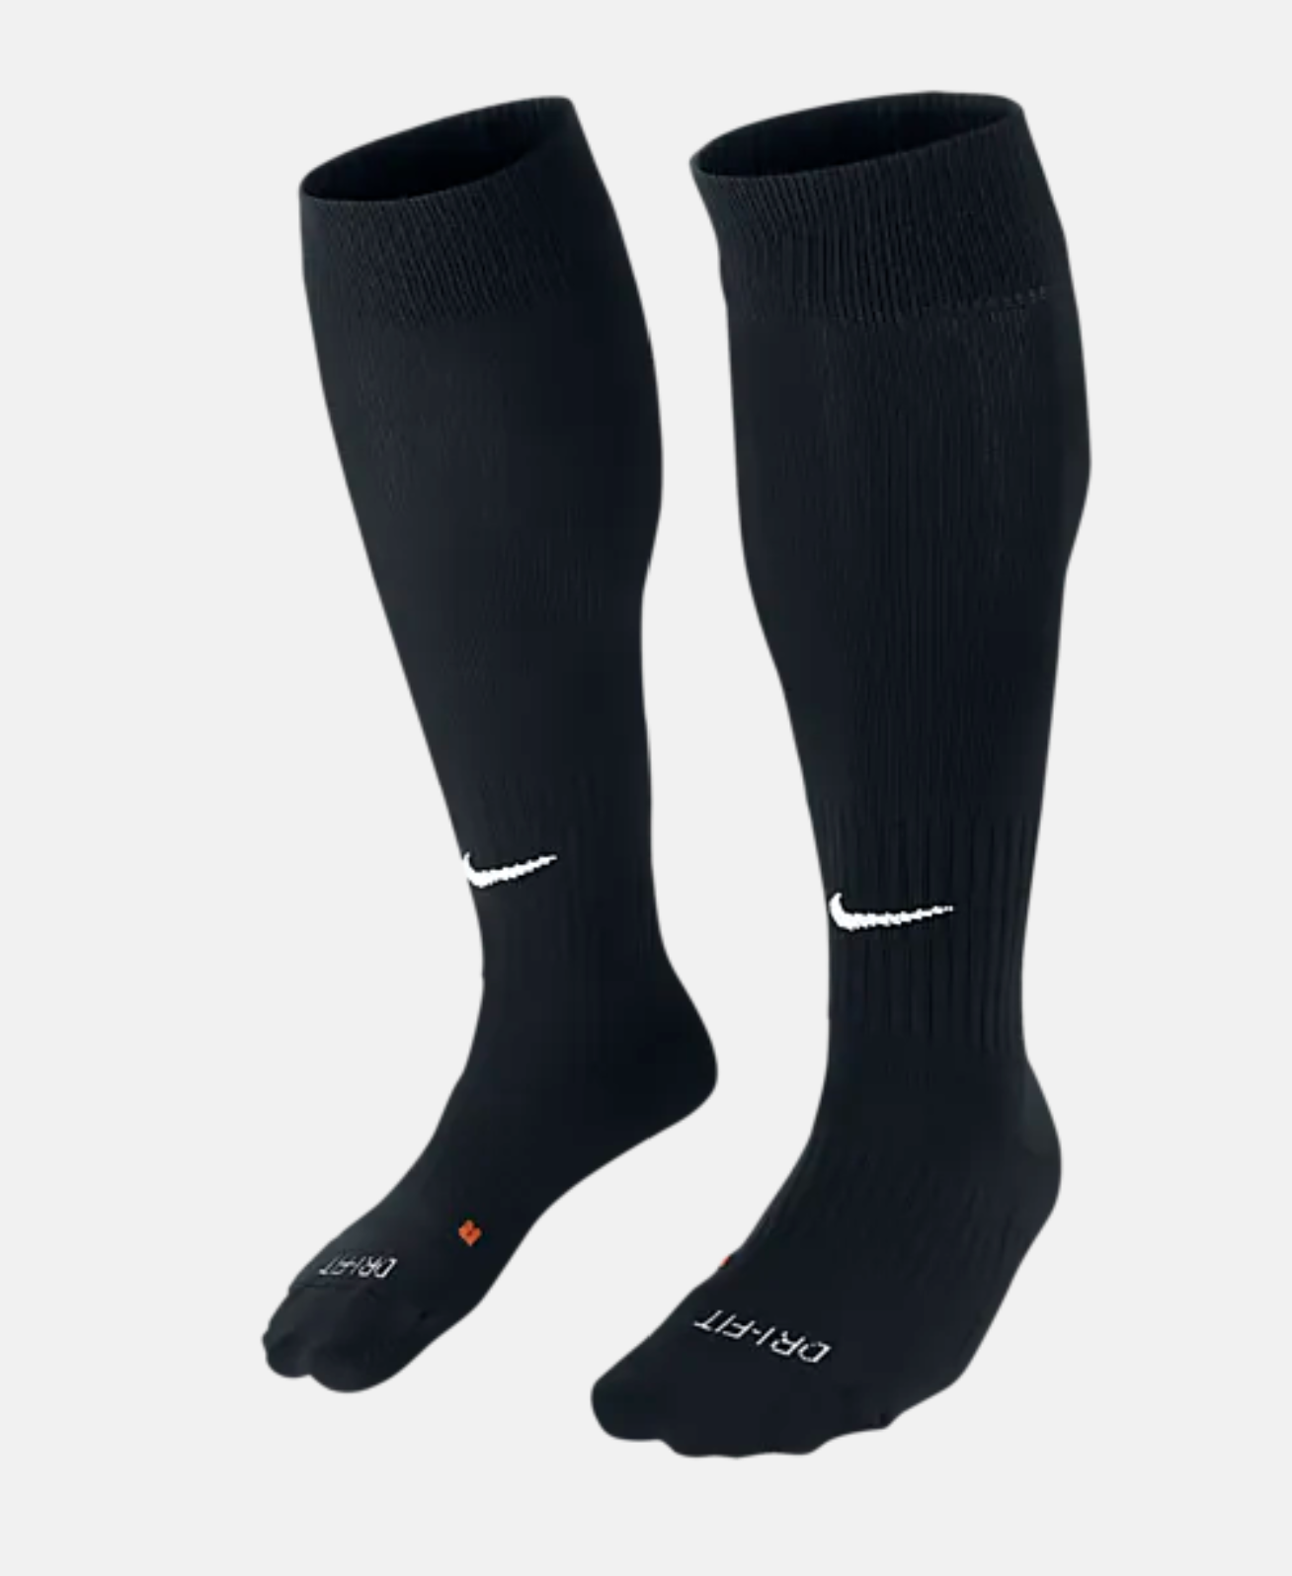
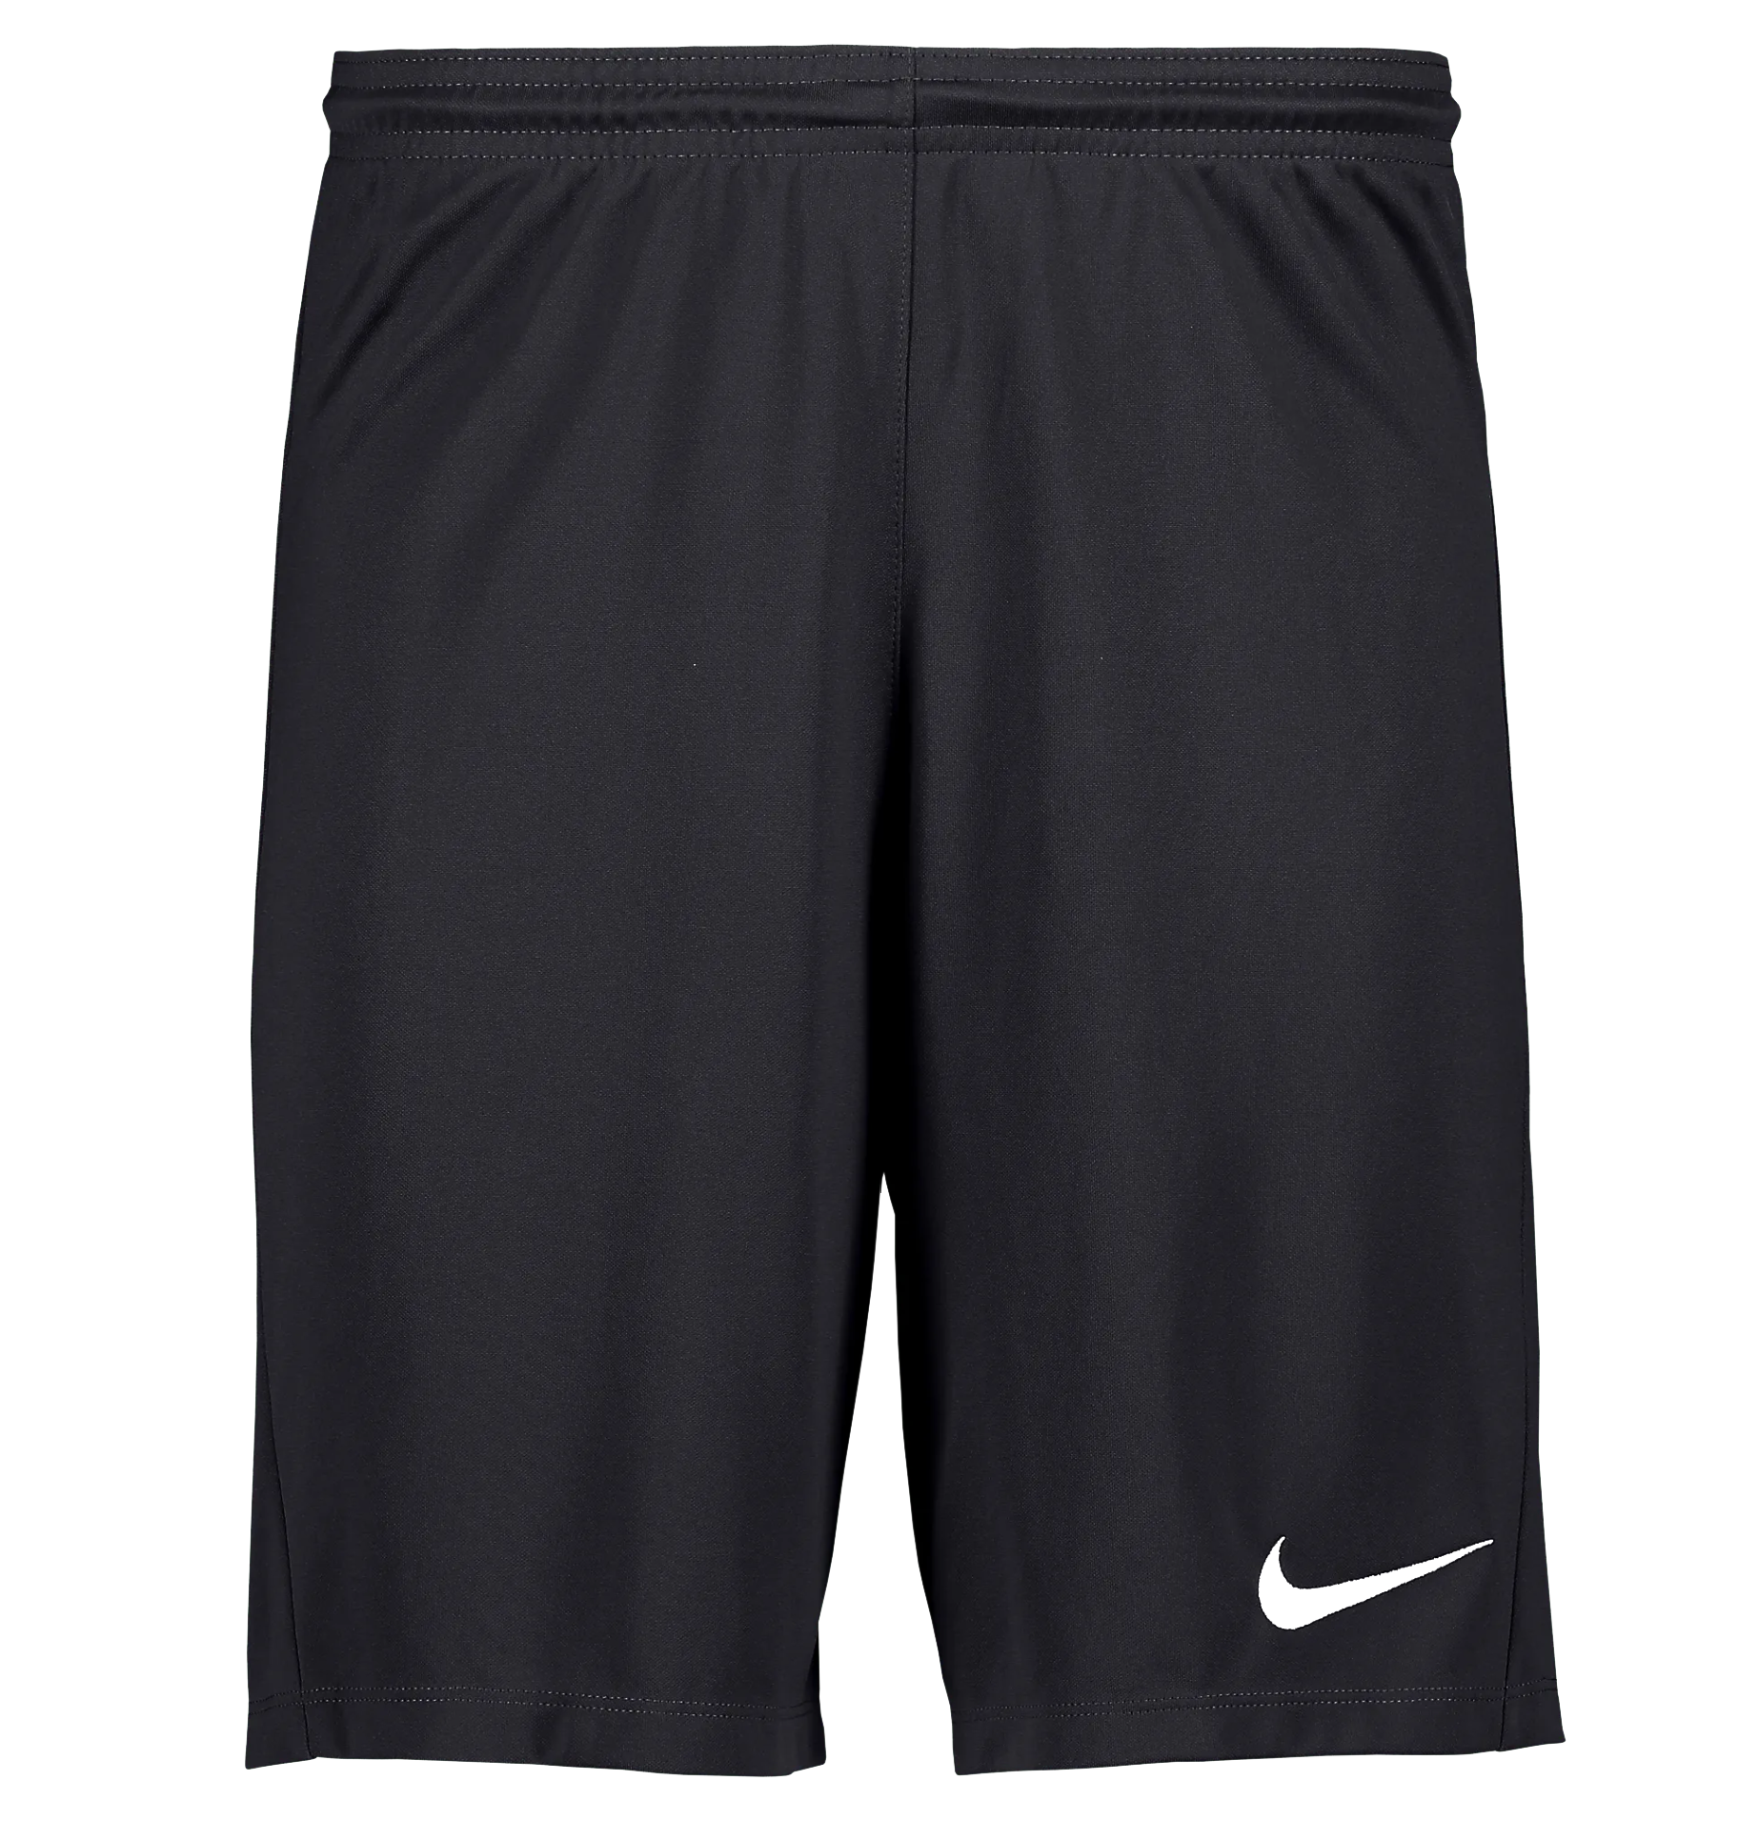
SOLÄNGENS BK
Träningskit
2025
+
Match-
strumpor
på köpet!

Slide 4
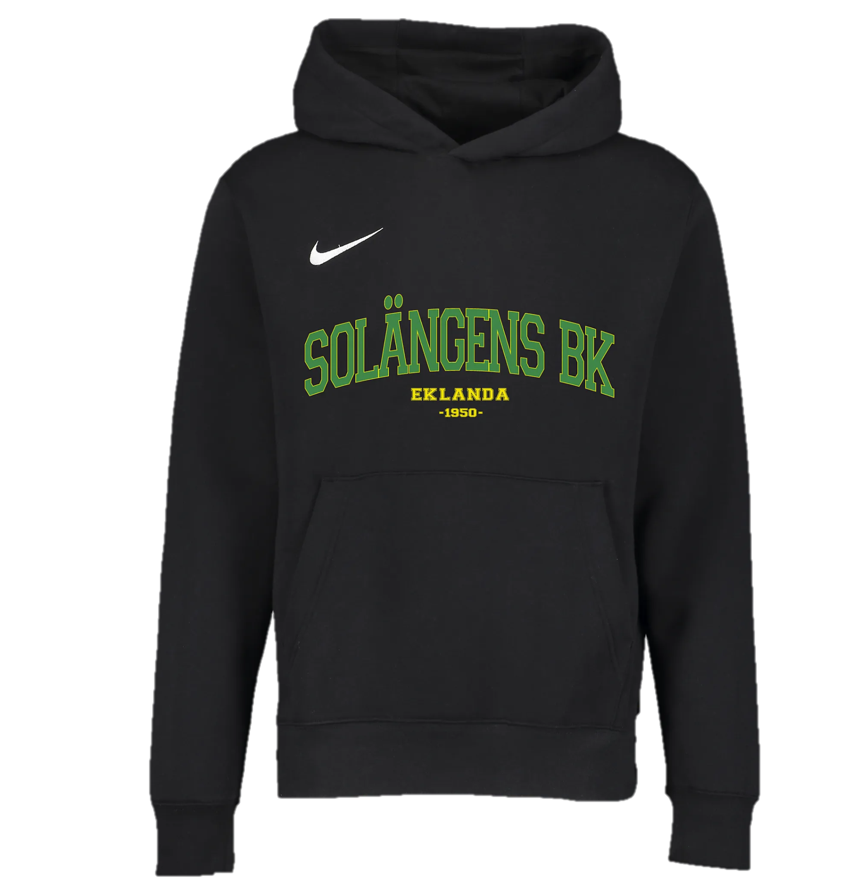
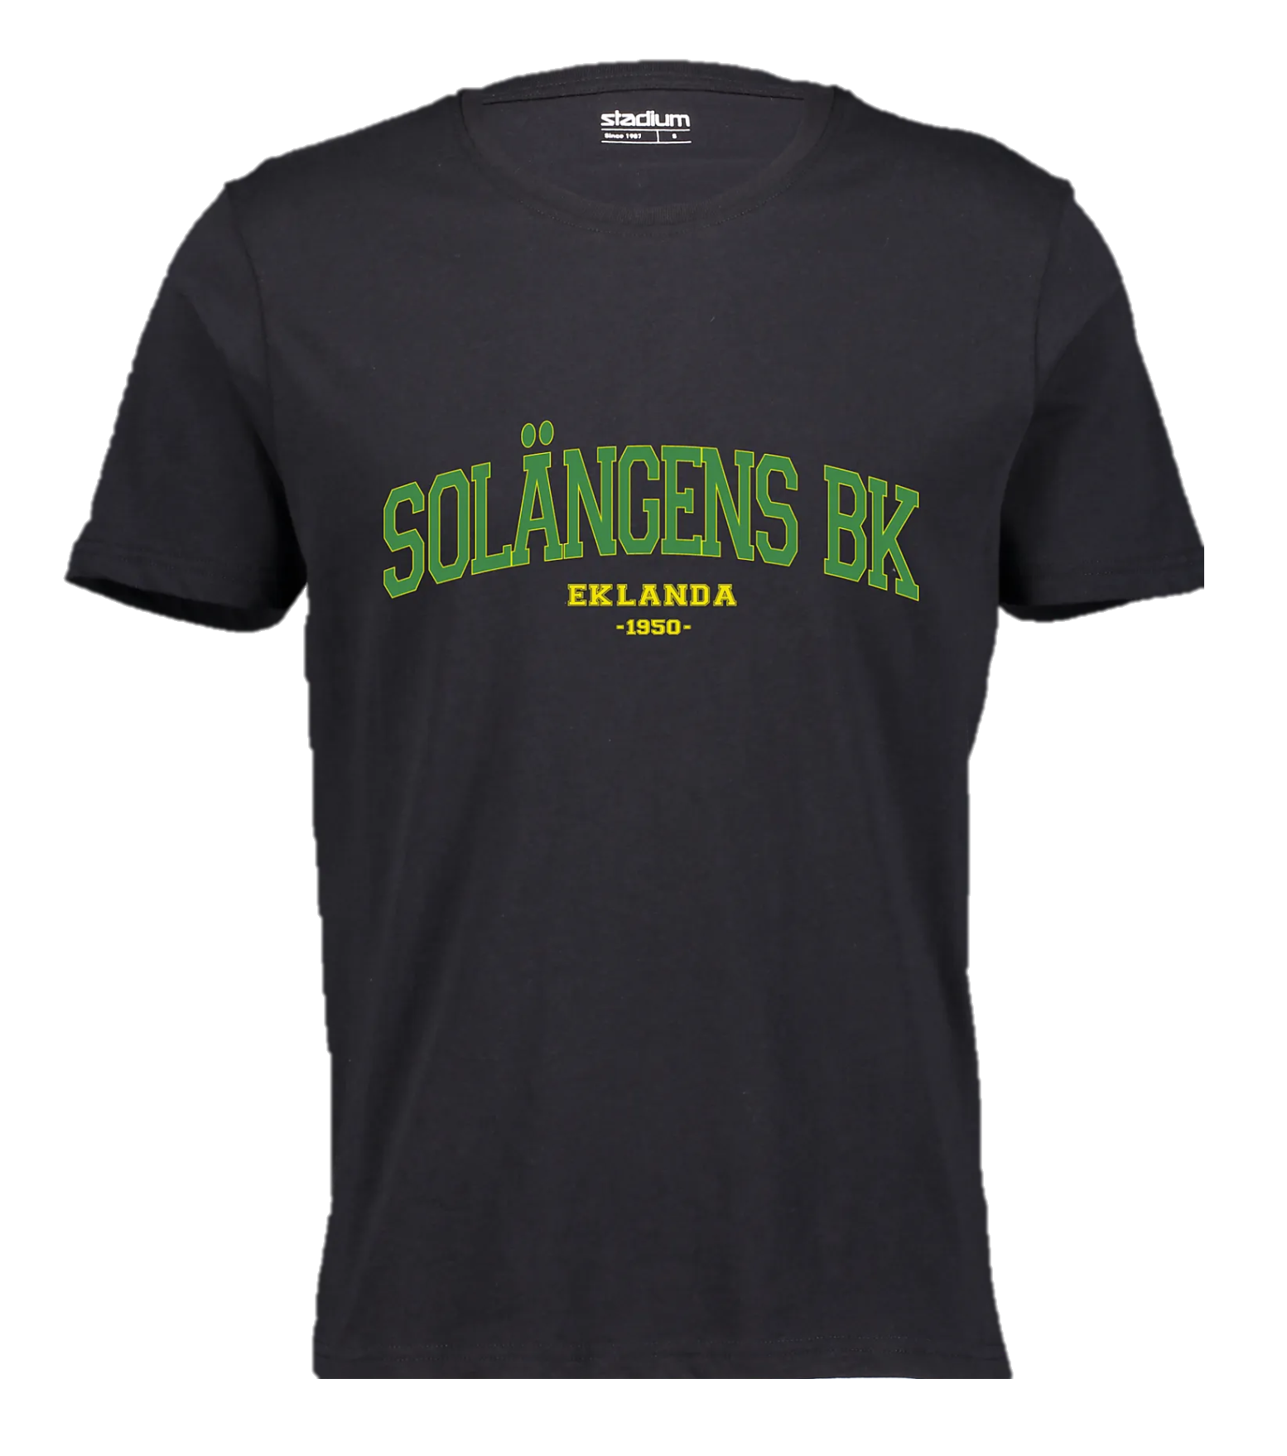
Nyheter i shopen!
Jubileumskollektion
SBK 75 ÅR
1950-2025

Slide 5

SOLÄNGENS BK
FOTBOLLS-
SKOLA
EKLANDAVALLEN
5-8 JUNI 2025
För barn födda 2019-2020
Anmälan
är öppen!

Slide 6
SOLÄNGENS BK
FOTBOLLS-
SKOLA
EKLANDAVALLEN
5-8 JUNI 2025
För barn födda 2019-2020
Anmälan
är öppen!

Slide 7


Slide 8
SOLÄNGENS BK
FOTBOLLS
CAMP
11-13 AUGUSTI
För killar och tjejer födda 2013-2016
Eklandavallen, 11-13/8, 9-15
Anmälan är öppen!

Slide 9
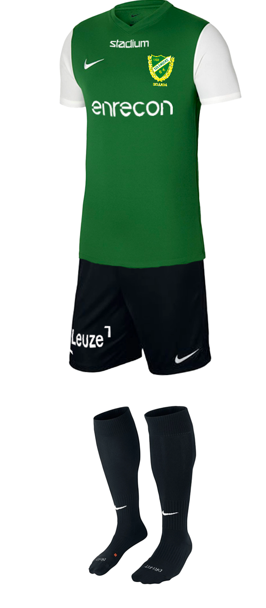
SOLÄNGENS BK
Matchkit
2025
BACK TO THE ROOTS!

Slide 10
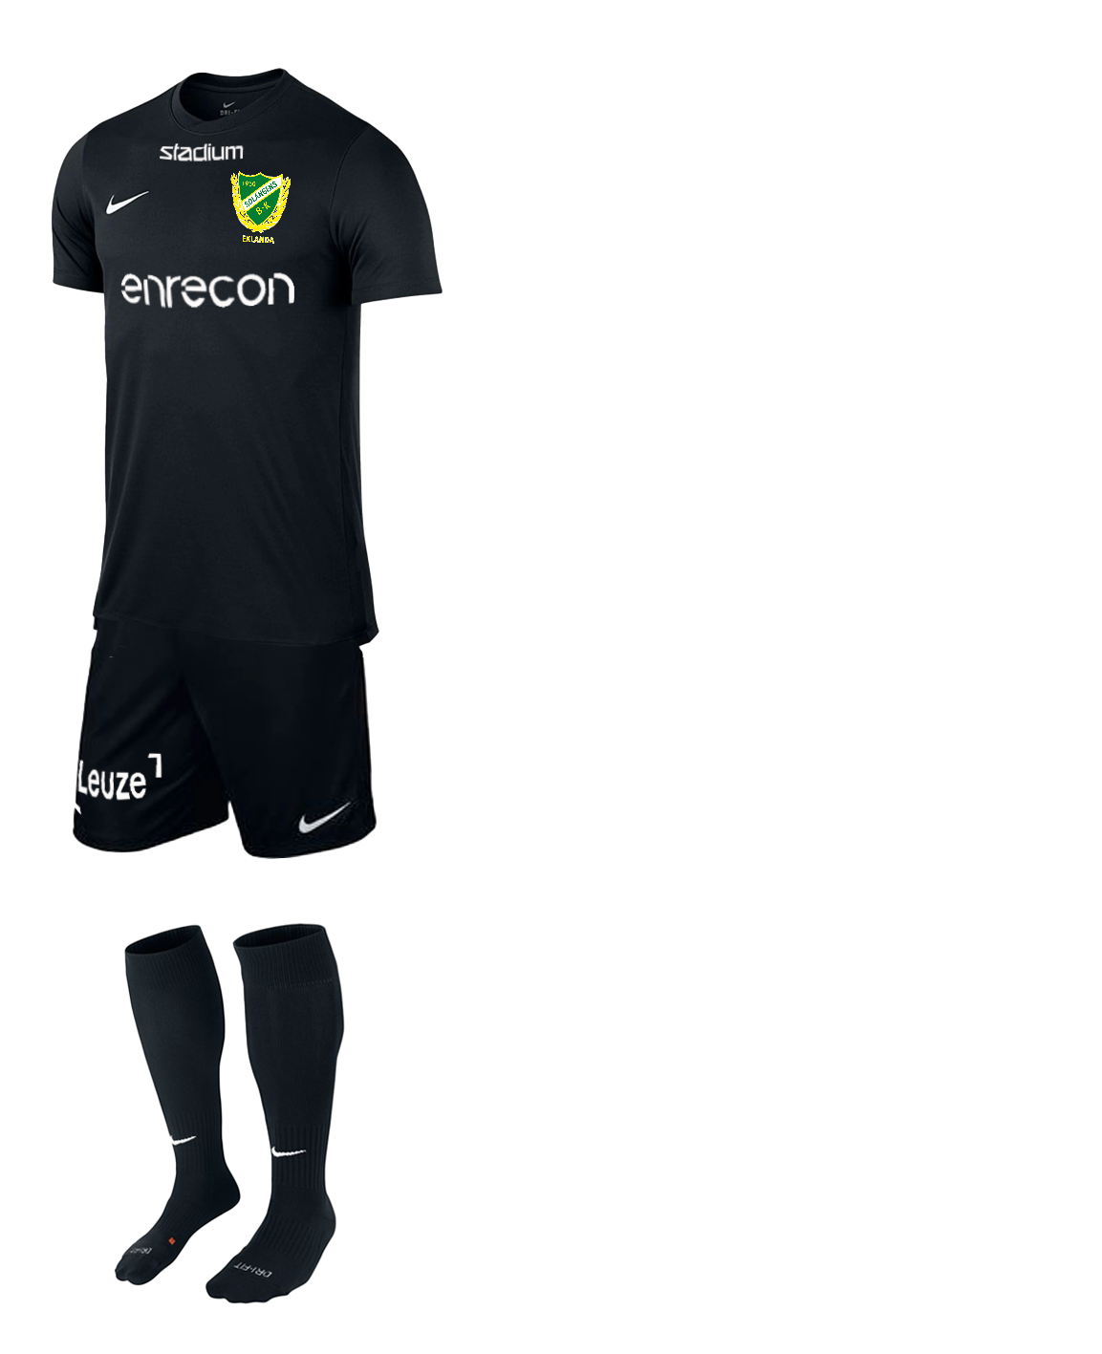
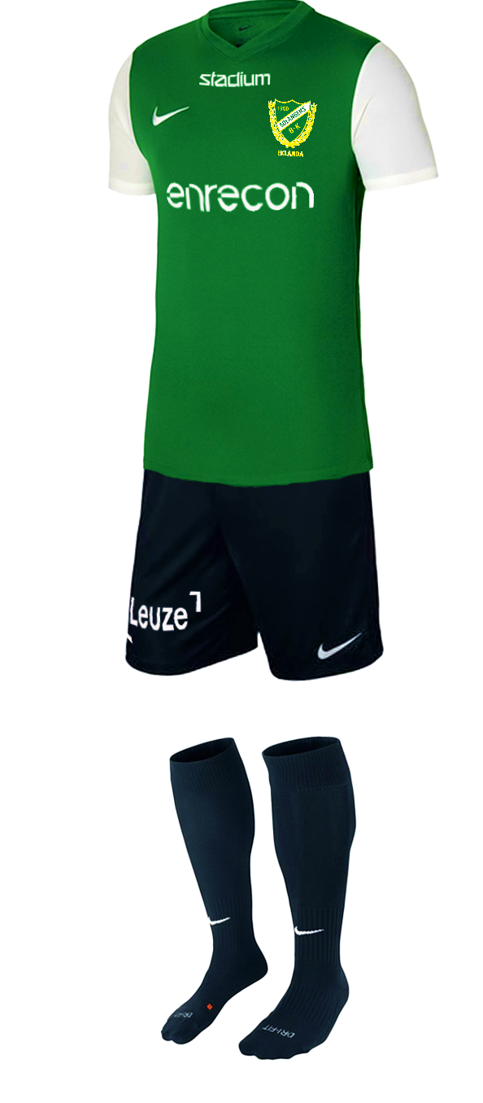

SOLÄNGENS BK
Matchkit
2025
BACK TO THE ROOTS!

